Slide 1



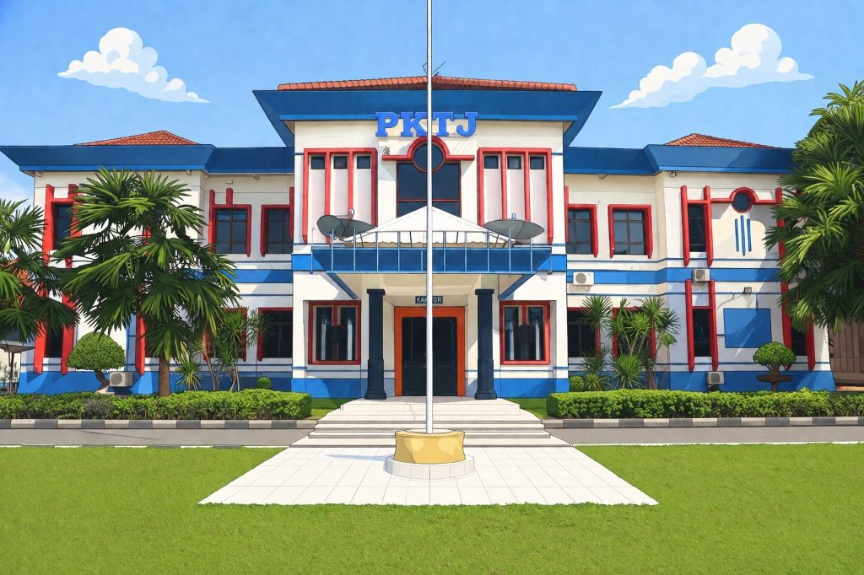
KEMENTERIAN PERHUBUNGAN REPUBLIK INDONESIA
BADAN PENGEMBANGAN SUMBER DAYA MANUSIA PERHUBUNGAN
LAPORAN TAHUNAN
PPID PELAKSANA
UPT POLITEKNIK KESELAMATAN TRANSPORTASI JALAN (PKTJ) TEGAL
Penyelenggaraan Keterbukaan Informasi Publik, Transparansi Tata Kelola Pendidikan Vokasi Perhubungan, dan Pemenuhan Hak Informasi Masyarakat Menuju Predikat Informatif.
TAHUN ANGGARAN 2025 / 2026
Portal Resmi: https://ppid.pktj.ac.id | Email: ppid@pktj.ac.id | Meja Layanan: Kampus Margadana & Kampus Slerok Kota Tegal

Slide 2
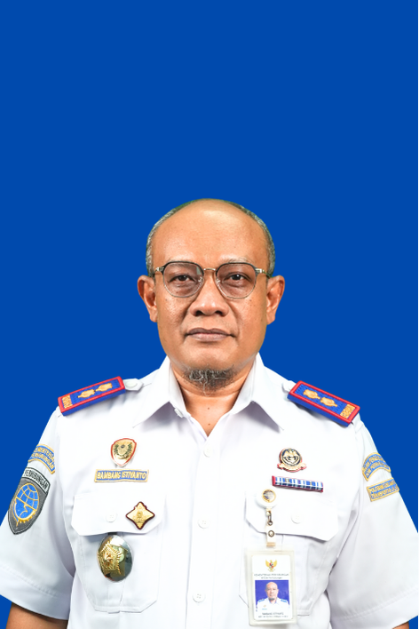
PPID PELAKSANA UPT PKTJ TEGAL
KATA PENGANTAR DIREKTUR SELAKU ATASAN PPID
Puji syukur senantiasa kita panjatkan ke hadirat Tuhan Yang Maha Esa atas limpahan rahmat dan karunia-Nya, sehingga Laporan Tahunan Pelaksanaan Tugas Pejabat Pengelola Informasi dan Dokumentasi (PPID) Pelaksana UPT Politeknik Keselamatan Transportasi Jalan (PKTJ) Tegal ini dapat tersusun dengan baik dan transparan.
Sebagai Perguruan Tinggi Kedinasan Vokasi unggulan di bawah naungan Badan Pengembangan Sumber Daya Manusia Perhubungan (BPSDMP), PKTJ Tegal memegang komitmen teguh dalam menegakkan tata kelola institusi yang bersih, transparan, dan akuntabel (Good Institutional Governance). Keterbukaan informasi bukan sekadar kewajiban regulasi, melainkan instrumen fundamental dalam membangun kepercayaan masyarakat, orang tua taruna, dan seluruh pemangku kepentingan transportasi nasional.
Sepanjang periode pelaporan, PPID Pelaksana PKTJ Tegal terus berinovasi mengoptimalkan kanal layanan, baik melalui pemutakhiran mandiri pada portal digital https://ppid.pktj.ac.id maupun layanan tatap muka di Meja Layanan Informasi Kampus Margadana. Hal ini tercermin dari lonjakan capaian AKIP 2025 sebesar 89,0 (Predikat Menuju Informatif), menempatkan PKTJ pada peringkat ke-3 nasional kategori Menuju Informatif se-Kemenhub.
Kami menyampaikan apresiasi setinggi-tingginya kepada seluruh jajaran PPID, sivitas akademika PKTJ, dan masyarakat yang telah berpartisipasi aktif. Semoga laporan ini menjadi pijakan kokoh bagi PKTJ dalam meraih predikat tertinggi 'INFORMATIF' pada periode berikutnya.
BAMBANG ISTIYANTO, S.Si.T., M.T.
Direktur PKTJ Tegal
Selaku Atasan PPID Pelaksana UPT

Slide 3
PPID PELAKSANA UPT PKTJ TEGAL
LANDASAN HUKUM & REGULASI KETERBUKAAN INFORMASI
UNDANG-UNDANG REPUBLIK INDONESIA
PERATURAN KOMISI INFORMASI (KIP)
REGULASI KEMENHUB & PKTJ
• UU No. 14 Tahun 2008
tentang Keterbukaan Informasi Publik (KIP) - Payung hukum utama hak publik atas informasi.
• UU No. 25 Tahun 2009
tentang Pelayanan Publik - Asas kepastian, transparansi, dan akuntabilitas penyelenggara negara.
• UU No. 43 Tahun 2009
tentang Kearsipan - Pengelolaan, pelindungan, dan autentisitas arsip dinamis serta statis.
• UU No. 40 Tahun 1999
tentang Pers - Kemerdekaan pers dan pemenuhan hak publik untuk tahu (right to know).
• PerKI No. 1 Tahun 2021
Standar Layanan Informasi Publik (SLIP) - Pedoman operasional klasifikasi berkala, setiap saat, dan serta merta.
• PerKI No. 1 Tahun 2013
Prosedur Penyelesaian Sengketa Informasi Publik - Mekanisme mediasi dan ajudikasi non-litigasi.
• PerKI No. 1 Tahun 2017
Pengklasifikasian Informasi Publik - Uji konsekuensi dan perlindungan informasi dikecualikan (DIK).
• Permenhub No. PM 46 Tahun 2018
Pedoman Pengelolaan Informasi & Dokumentasi di Lingkungan Kementerian Perhubungan.
• Kepmenhub No. KM 117 Tahun 2022
SOP Pejabat Pengelola Informasi & Dokumentasi di Lingkungan Kemenhub.
• Kepsekjen No. KP-SKJ 9 Tahun 2026
Penetapan Daftar Informasi Publik (DIP) Kemenhub Terbaru 2026.
• Kepala BPSDMP No. KP-BPSDMP 22/2025
PPID Pelaksana di Lingkungan Badan Pengembangan SDM Perhubungan.

Slide 4
PPID PELAKSANA UPT PKTJ TEGAL
STRUKTUR ORGANISASI PPID PELAKSANA UPT PKTJ TEGAL
ATASAN PPID PELAKSANA — Kepala BPSDMP & Direktur PKTJ Tegal
Penanggung Jawab Kebijakan Tertinggi & Penyelesaian Keberatan
LANDASAN STRUKTURAL PPID
✓ Dasar Pembentukan
Berdasarkan PM 46 Tahun 2018 dan SK Kepala BPSDMP No. KP-BPSDMP 22 Tahun 2025 tentang Struktur PPID di 27 UPT Lingkungan BPSDMP.
✓ Prinsip Satu Pintu (One Gate)
Seluruh permohonan informasi publik dilayani secara terpusat melalui satu pintu PPID Pelaksana PKTJ Tegal guna menjamin keselarasan data.
✓ Aksesibilitas Multi-Kampus
Layanan fisik dibuka di dua kampus utama:
• Kampus 1: Jl. Perintis Kemerdekaan (Slerok)
• Kampus 2: Jl. KH. Abdul Syukur (Margadana)
✓ Komitmen 'Zero Rupiah'
Seluruh pelayanan informasi publik bebas biaya (Rp 0). Biaya penggandaan hanya dikenakan bila pemohon menghendaki hardcopy di luar standar.
PPID PELAKSANA UPT — Direktur PKTJ Tegal (Bambang Istiyanto)
Pengarah Strategis Pelaksanaan Layanan Informasi di PKTJ
MANAJER INFORMASI & DOKUMENTASI — Pejabat Struktural Tata Usaha / Kabag Keuangan & Umum
Pengendali Teknis, Koordinasi Antar-Subbagian, & Uji Konsekuensi
PENGELOLA DOKUMENTASI — Pejabat Fungsional / Tim Humas & Subbag Umum
Pengolahan Arsip, Klasifikasi DIP/DIK, & Pengunggahan ke Web
PETUGAS MEJA LAYANAN INFORMASI — Staff Front Office PPID Kampus Margadana & Slerok
Pelayanan Langsung Pemohon, Buku Tamu, & Akses Disabilitas

Slide 5
PPID PELAKSANA UPT PKTJ TEGAL
PREDIKAT & CAPAIAN ANUGERAH KETERBUKAAN INFORMASI PUBLIK (AKIP)
PENILAIAN AKIP 2024
PENILAIAN AKIP 2025 (OFFICIAL)
TARGET AKIP 2026
71,4
89,0
> 90
Predikat: CUKUP INFORMATIF
• Tahap awal pembentukan sistem terpadu PPID UPT.
• Integrasi dokumen dan pengarsipan masih dalam pembenahan bertahap.
• Portal informasi masih menyatu dengan situs akademik induk.
Predikat: MENUJU INFORMATIF
Lonjakan Impresif: +17,6 Poin!
★ PERINGKAT KE-3 NASIONAL dari 40 Satker PPID di Kategori Menuju Informatif se-Kemenhub.
★ Pemutakhiran Daftar Informasi Publik secara konsisten.
★ Peluncuran portal mandiri https://ppid.pktj.ac.id.
Target: PREDIKAT INFORMATIF
(Kategori Tertinggi Badan Publik)
• Pemutakhiran penuh DIP 2026 sesuai KP-SKJ 9 Tahun 2026.
• Digitalisasi data statistik kepegawaian & barjas lengkap.
• Fasilitas ramah disabilitas & ruang pelayanan khusus PPID.

Slide 6
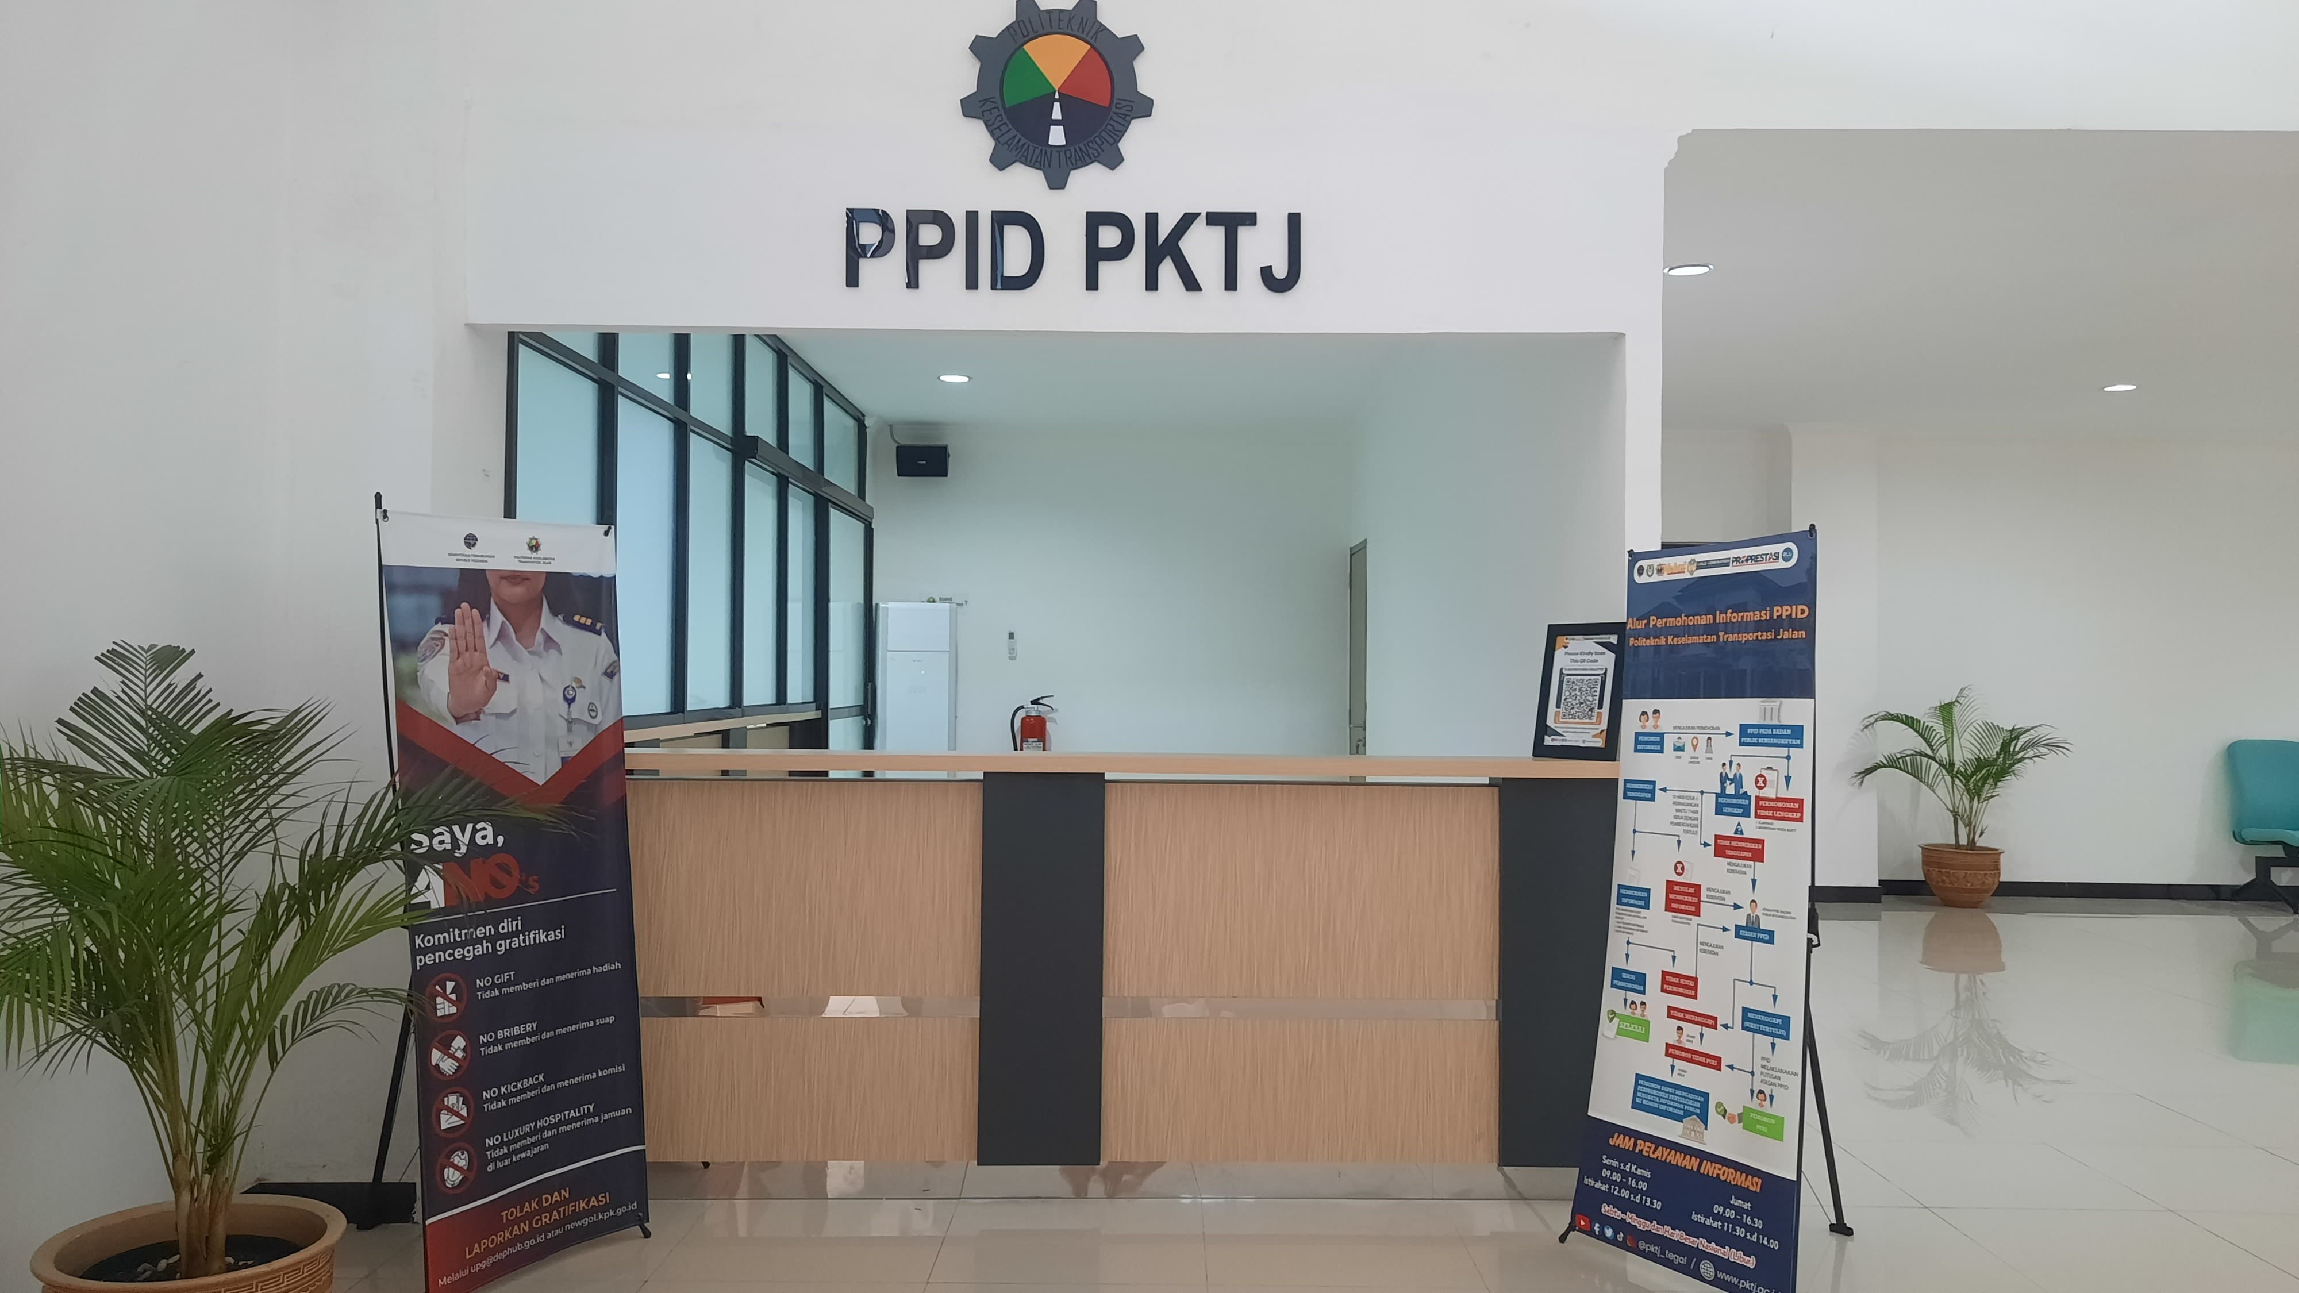
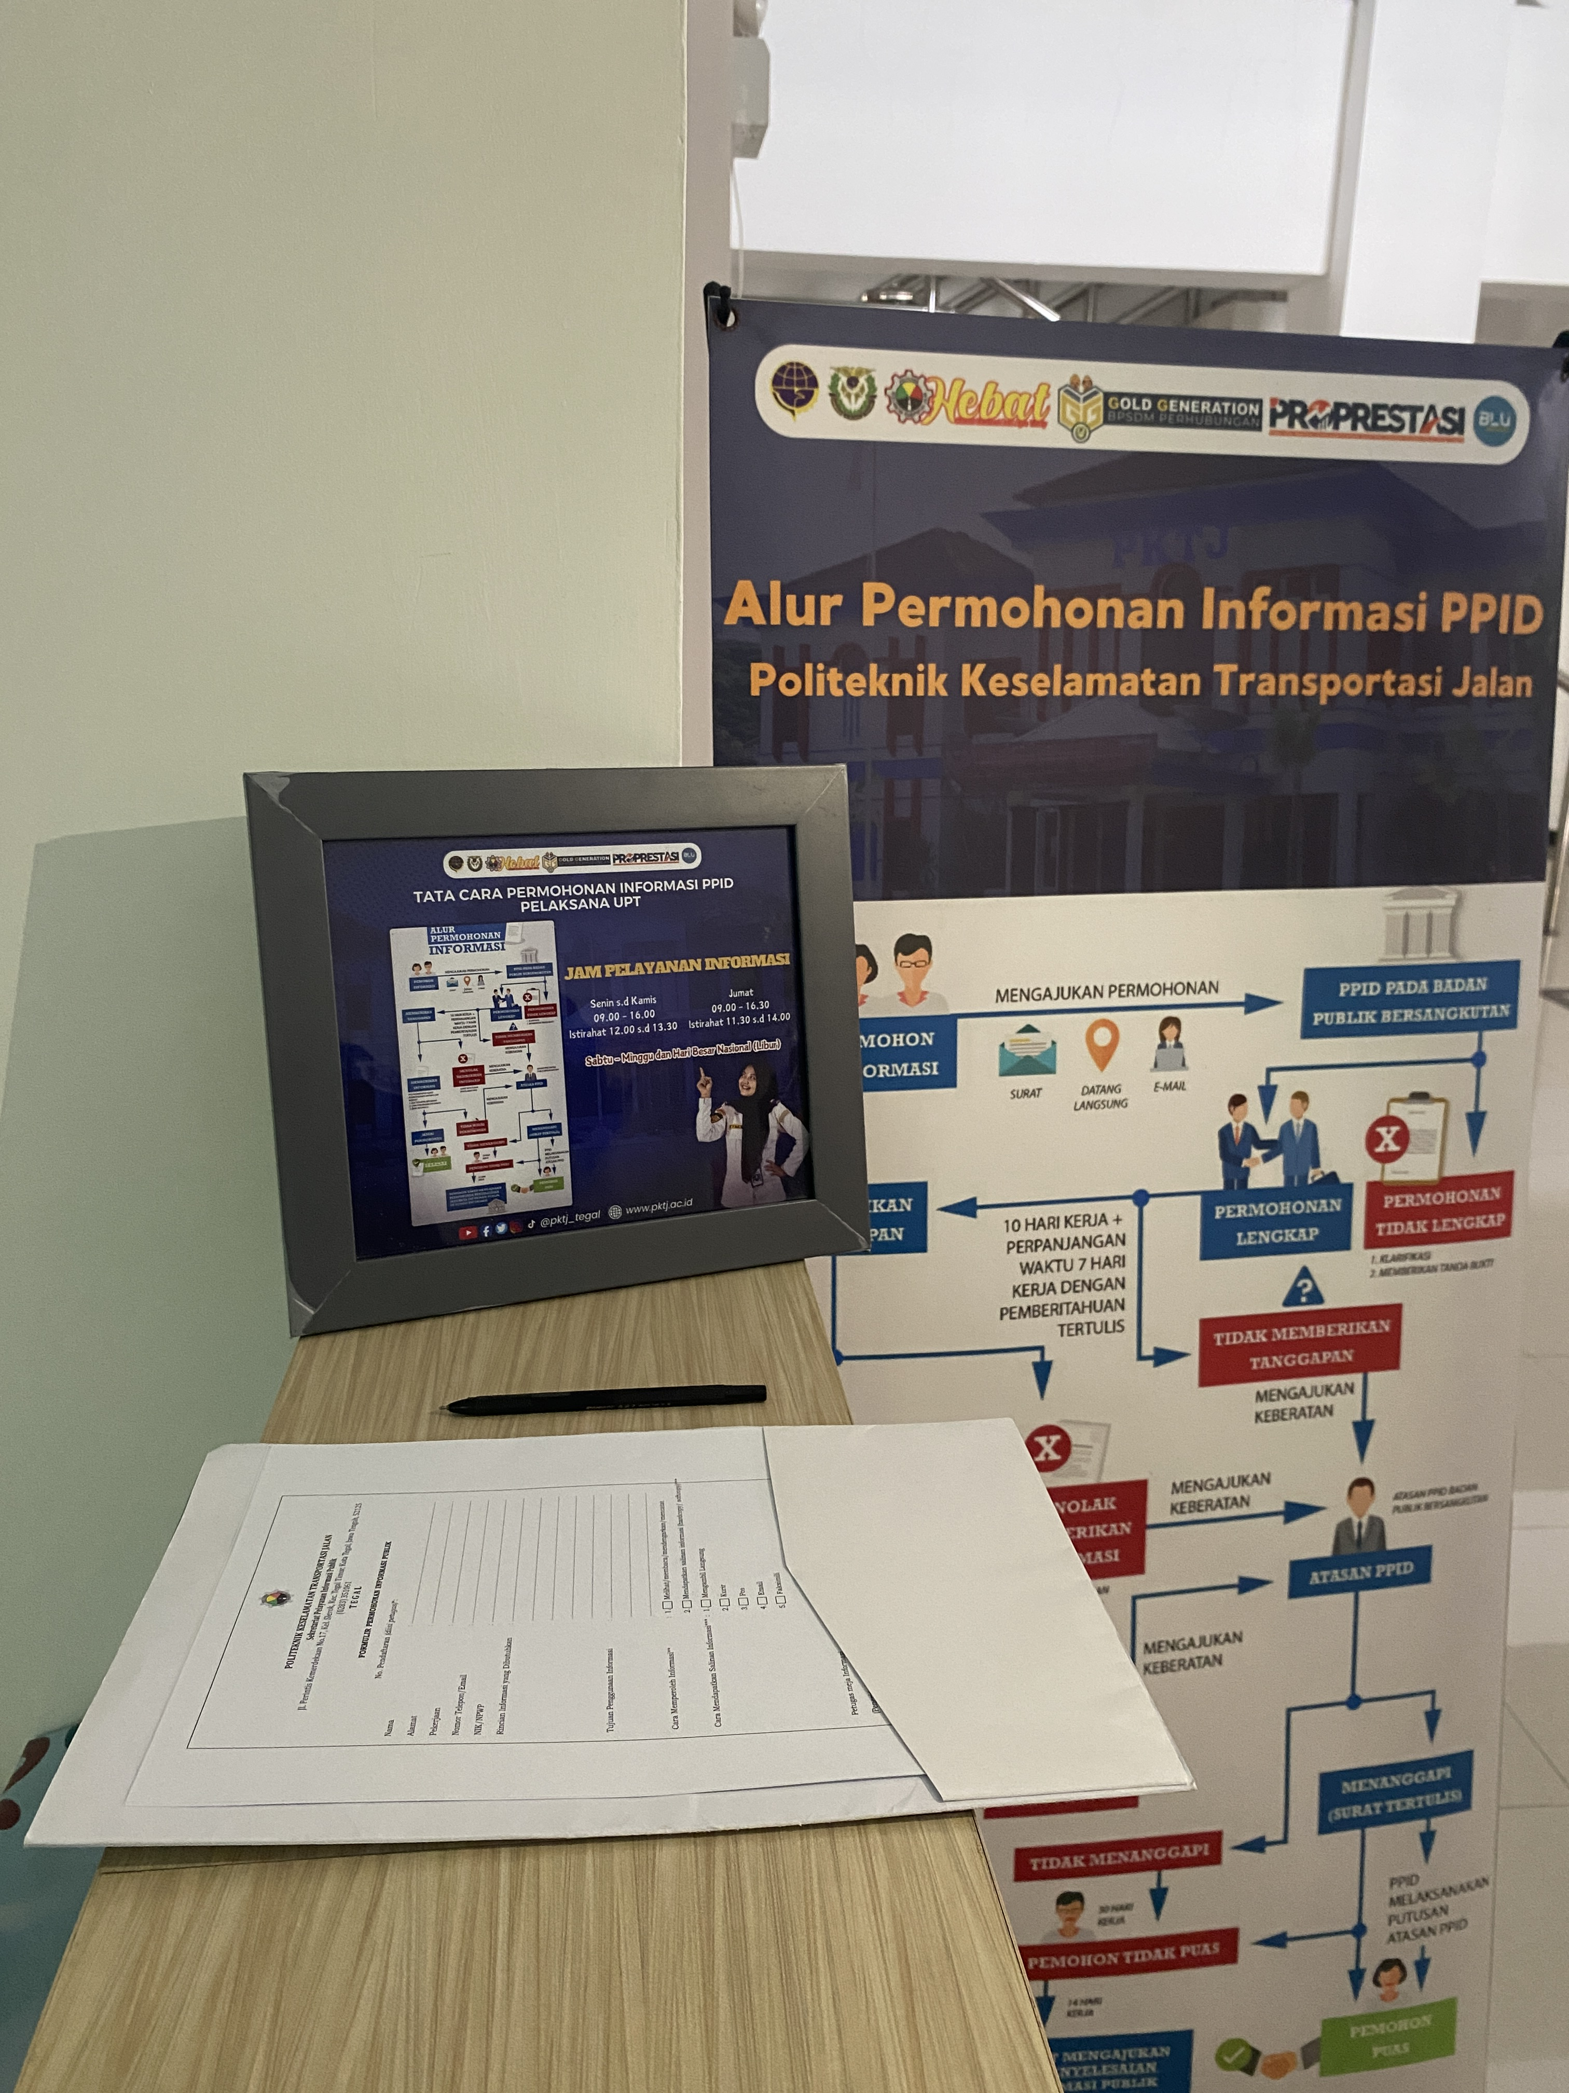
PPID PELAKSANA UPT PKTJ TEGAL
SARANA & PRASARANA PELAYANAN INFORMASI PUBLIK
1. MEJA LAYANAN FISIK TERPADU
• Lokasi: Kampus 2 Margadana & Kampus 1 Slerok
• Dilengkapi ruang tunggu representatif ber-AC
• Jam Operasional: Senin - Jumat (08.00 - 15.00 WIB)
• Petugas front office terlatih & ramah.
2. PORTAL DIGITAL E-PPID 24/7
• Website: https://ppid.pktj.ac.id
• Formulir Permohonan & Keberatan Online terintegrasi
• Akses unduh langsung (self-service) seluruh DIP 2026
• Responsif smartphone, tablet, dan desktop.
3. FORMULIR & BUKU REGISTER LAYANAN
• Formulir Permohonan Informasi Publik (Cetak & Digital)
• Formulir Pengajuan Keberatan Informasi Publik
• Tanda Terima Permohonan ber-barcode/registrasi resmi
• Surat Pemberitahuan Tertulis Penolakan/Persetujuan.
4. AKSESIBILITAS DISABILITAS & HOTLINE
• Jalur pemandu (ramp kursi roda) di area gedung layanan
• Loket prioritas lansia, ibu hamil, dan difabel
• Telepon: (0283) 351061 | Fax: (0283) 358965
• Email Resmi: ppid@pktj.ac.id | Media Sosial @pktj_tegal

Slide 7
PPID PELAKSANA UPT PKTJ TEGAL
JUMLAH PERMOHONAN INFORMASI PUBLIK BULANAN (GRAFIK NIHIL)
ANALISIS STATUS NIHIL
★ Transparansi Proaktif Mandiri
Seluruh dokumen Daftar Informasi Publik (DIP) 2026, Profil Pejabat, RKT, DIPA, Laporan Keuangan, dan Statistik Kepegawaian telah diunggah terbuka di portal ppid.pktj.ac.id, sehingga publik dapat mengunduh langsung secara mandiri.
★ Efisiensi Akses Tanpa Antrean
Tersedianya tautan dokumen resmi Google Drive dan portal BPSDM/Kemenhub meniadakan hambatan akses dokumen.
★ Nihil Sengketa Informasi
Sepanjang tahun berjalan, tidak ada sengketa informasi publik yang diajukan ke Komisi Informasi Pusat/Provinsi (100% Clean Record).
0
Jan
Feb
Mar
Apr
Mei
Jun
Jul
Ags
Sep
Okt
Nov
Des
TOTAL PERMOHONAN INFORMASI TAHUNAN: 0 (NIHIL)
Permohonan Ditolak: 0 | Permohonan Keberatan: 0 | Sengketa Informasi Publik: 0

Slide 8
PPID PELAKSANA UPT PKTJ TEGAL
REKAPITULASI PERMOHONAN INFORMASI & PENGADUAN PER BULAN
Bulan | Permohonan Masuk | Dipenuhi (100%) | Ditolak | Pengaduan SP4N | Status Kinerja
Januari | 0 | 0 | 0 | 0 | Tuntas / Nihil
Februari | 0 | 0 | 0 | 0 | Tuntas / Nihil
Maret | 0 | 0 | 0 | 0 | Tuntas / Nihil
April | 0 | 0 | 0 | 0 | Tuntas / Nihil
Mei | 0 | 0 | 0 | 0 | Tuntas / Nihil
Juni | 0 | 0 | 0 | 0 | Tuntas / Nihil
Juli | 0 | 0 | 0 | 0 | Tuntas / Nihil
Agustus | 0 | 0 | 0 | 0 | Tuntas / Nihil
September | 0 | 0 | 0 | 0 | Tuntas / Nihil
Oktober | 0 | 0 | 0 | 0 | Tuntas / Nihil
November | 0 | 0 | 0 | 0 | Tuntas / Nihil
Desember | 0 | 0 | 0 | 0 | Tuntas / Nihil
TOTAL KESELURUHAN | 0 | 0 | 0 | 0 | 100% Tertib

Slide 9
PPID PELAKSANA UPT PKTJ TEGAL
STATUS PENERIMAAN PERMOHONAN & JANGKA WAKTU PENYELESAIAN
RINGKASAN STATUS PENERIMAAN
• Permohonan Dikabulkan Sepenuhnya : 100%
Seluruh permintaan data publik yang masuk diselesaikan sesuai SOP tanpa adanya perselisihan.
• Permohonan Ditolak : 0 (Nihil)
Tidak terdapat penolakan permohonan informasi publik karena seluruh data yang diminta bersifat terbuka.
• Permohonan Dalam Proses : 0 (Nihil)
Tidak ada tumpukan (backlog) permohonan informasi yang tertunda di meja layanan.
• Sengketa Informasi Publik : 0 Kasus
Kinerja layanan prima menghasilkan tingkat kepuasan tinggi dan zero dispute di Komisi Informasi.
STANDAR WAKTU PENYELESAIAN (SLA)
⏱ Informasi Tersedia Langsung (Meja Layanan / Web)
Batas Waktu: Maksimal 15 Menit / Real-time Download
Untuk dokumen berkala yang telah terdokumentasi rapi di lemari arsip maupun portal E-PPID.
⏱ Permohonan Informasi Publik Standar
Batas Waktu: 10 Hari Kerja (+ Perpanjangan 7 Hari)
Sesuai amanat Pasal 22 UU KIP No. 14/2008 untuk penelusuran dokumen atau konfirmasi ke unit kerja terkait.
⏱ Tanggapan Pengajuan Keberatan Informasi
Batas Waktu: Maksimal 30 Hari Kerja
Ditanggapi langsung secara tertulis oleh Direktur PKTJ selaku Atasan PPID Pelaksana UPT.
⏱ Uji Konsekuensi Informasi Tertutup
Batas Waktu: Maksimal 14 Hari Kerja
Melibatkan tim pertimbangan hukum untuk menetapkan dokumen sebagai Informasi Dikecualikan (DIK).

Slide 10
PPID PELAKSANA UPT PKTJ TEGAL
KEDUDUKAN HUKUM & TUJUAN PEMOHON INFORMASI PUBLIK
1. WARGA NEGARA INDONESIA (PERORANGAN)
• Syarat: KTP Warga Negara Indonesia sah yang masih berlaku.
• Tujuan Permohonan: Pemenuhan hak tahu masyarakat, advokasi keselamatan jalan, atau kepelaporan publik.
• Format Layanan: Meja Layanan Fisik & Portal Online ppid.pktj.ac.id.
2. CIVITAS AKADEMIKA & PENELITI
• Syarat: Kartu Tanda Taruna/Mahasiswa & Surat Pengantar Riset.
• Tujuan Permohonan: Keperluan tugas akhir, skripsi terapan, riset rekayasa keselamatan jalan, dan studi otomotif.
• Pendampingan: Dibimbing langsung oleh pengelola data teknis PKTJ.
3. KELOMPOK ORANG / KOMUNITAS TRANSPORTASI
• Syarat: Surat Kuasa dari kelompok dan KTP pemberi kuasa.
• Tujuan Permohonan: Studi banding kebijakan keselamatan berkendara, edukasi pelopor jalan, dan kajian teknis jalan raya.
• Fasilitas: Akses ruang konsultasi PPID Kampus Margadana.
4. BADAN HUKUM INDONESIA & PERS
• Syarat: Akta Notaris/Pengesahan Kemenkumham & Surat Permohonan Resmi.
• Tujuan Permohonan: Peliputan jurnalistik yang berimbang, kemitraan industri otomotif/keselamatan, dan audit transparansi.
• Sifat Layanan: Terbuka dan bebas biaya (Zero Rupiah Policy).

Slide 11
PPID PELAKSANA UPT PKTJ TEGAL
ROADMAP & RENCANA INOVASI PPID PKTJ MENUJU PREDIKAT INFORMATIF
INOVASI 1: DIGITALISASI
INOVASI 2: INKLUSIVITAS
INOVASI 3: KONTEN KREATIF
E-PPID SELF-SERVICE & CLOUD ARCHIVE
• Integrasi unduh instan seluruh 25 Informasi Berkala, 10 Informasi Setiap Saat, dan 3 Informasi Serta Merta tanpa verifikasi manual.
• Tautan berkas langsung ke cloud Google Drive resmi PPID PKTJ.
• Sistem pencarian cepat berbasis kata kunci pada portal ppid.pktj.ac.id.
POJOK PPID & RAMAH DISABILITAS
• Pembangunan Ruang Khusus Pelayanan PPID terintegrasi dengan Pojok Baca Digital Keselamatan Transportasi.
• Penyediaan fasilitas ramah disabilitas: ramp landai, kursi roda, formulir huruf besar (large-print), dan pendampingan petugas.
• Ruang laktasi dan loket prioritas lansia/difabel.
CONTENT MAKEOVER & SOSIAL MEDIA
• Transformasi data kinerja dan keuangan PKTJ menjadi infografis & motion graphic interaktif di Instagram @pktj_tegal.
• Penayangan tagar #InformasiBerkalaPKTJ secara rutin per triwulan.
• Publikasi hasil pengujian kelayakan kendaraan dan keselamatan jalan sebagai edukasi nasional.

Slide 12
PPID PELAKSANA UPT PKTJ TEGAL
KESIMPULAN, EVALUASI, DAN REKOMENDASI SARAN
KESIMPULAN CAPAIAN
EVALUASI KINERJA
SARAN & TINDAK LANJUT
✓ Lonjakan Signifikan AKIP 2025: Berhasil meraih nilai 89,0 (Predikat Menuju Informatif) dan menempati Peringkat ke-3 se-Kemenhub.
✓ Nihil Sengketa: Pengelolaan informasi berlangsung tertib dengan tingkat permohonan sengketa nol (0).
✓ Kesiapan Infrastruktur: Website ppid.pktj.ac.id beroperasi penuh melayani publik dan sivitas akademika secara transparan.
⚠ Pemutakhiran Berkala: Masih perlu ditingkatkan jadwal sinkronisasi dokumen per triwulan agar tidak menumpuk di akhir tahun.
⚠ Dokumen Barjas: Perlu kelengkapan dokumen pengadaan barang dan jasa satu paket utuh (RUP, KAK, HPS, Kontrak, BAST).
⚠ Struktur Organisasi Website: Menyempurnakan diagram struktur dan SK tim PPID agar selalu mutakhir sesuai mutasi pejabat.
★ Target Informatif 2026: Mempersiapkan dokumen evaluasi AKIP 2026 secara dini untuk menembus skor di atas 90.
★ Penguatan SDM Layanan: Pelatihan berkala bagi petugas front office mengenai standar keramahan dan penanganan difabel.
★ Pemanfaatan Multikanal: Memperbanyak konten video singkat infografis layanan PPID di kanal media sosial kampus.

Slide 13
TERIMA KASIH
PPID PELAKSANA UPT POLITEKNIK KESELAMATAN TRANSPORTASI JALAN (PKTJ) TEGAL
Mewujudkan Keterbukaan Informasi Publik yang Transparan, Akuntabel, dan Berintegritas
Menuju Badan Publik Berpredikat INFORMATIF
📍 KAMPUS 1: Jl. Perintis Kemerdekaan, Slerok, Kota Tegal, Jawa Tengah 52125
📍 KAMPUS 2 (MEJA LAYANAN PPID): Jl. KH. Abdul Syukur No. 17, Margadana, Kota Tegal 52143
🌐 Website: https://ppid.pktj.ac.id | 📧 Email: ppid@pktj.ac.id | ☎ Telp: (0283) 351061 | Fax: (0283) 358965
Salam PROPRESTASI: Problem solver • Responsive • Oriented to goal • Profesional • Reform • Ethic • Sustainable • Transform • Attitude • Sinergy • Integrity

